Slide 1

El Sistema de Flujo de Fondos

Slide 2
Definición
La matriz de flujo de fondos representa la interrelación de las transacciones de los distintos valores, detallados según cada unidad o sector económico. Es un sistema de contabilidad social.
El flujo de fondos indica a través de qué tipos de activos fluyen los ahorros y qué tipo de pasivos prefieren los sectores para conseguir financiamiento y mantener patrimonio.
El marco referencial del flujo de fondos proporciona una base fundamental para el análisis de los mercados financieros, para entender su comportamiento y pronosticarlos a futuro.
Prof. Santiago Roca

Slide 3
Conceptos Básicos
Para una unidad economica
USOS DE FONDOS = FUENTES DE FONDOS
Var.de activos reales + Var. activos financieros = Var. pasivos financieros + Var. patrimonio neto
AHORRO es diferente a INVERSION. El ahorro de cada unidad no es necesariamente igual a la inversión.
Las unidades ahorran y desahorran a través de activos reales y financieros.
Ahorro total de una unidad = ahorro en activos reales - préstamos recibidos (pasivos financieros) + préstamos otorgados (activos financieros).
Prof. Santiago Roca

Slide 4
Estructura del Flujo
DEFINICION DE LOS SECTORES DE LA ECONOMIA
PREPARACIÓN DE LOS ESTADOS DE FUENTES Y USOS PARA CADA SECTOR DE LA ECONOMIA
TOTALIZAR FUENTES Y USOS DE TODOS LOS SECTORES
PRESENTAR LA INFORMACION EN UNA MATRIZ DE FLUJO DE FONDOS PARA TODA LA ECONOMIA.
EL PERIODO USUAL ES TRIMESTRAL O ANUAL
Prof. Santiago Roca

Slide 5
Sectores Incluidos
La economía se divide en un número manejable de unidades económicas.
Se deben juntar aquellas unidades económicas con comportamiento similar: motivaciones, operaciones, restricciones legales, otros.
El número de sectores depende del propósito del análisis, la disponibilidad de la data y el costo.
Es absolutamente necesario que todas las unidades económicas estén incluidas
SECTORES
Hogares, empresas personales y organizaciones sin fines de lucro
Negocios no financieros
Gobierno
Sistema bancario
Resto del Mundo
Financiamiento no bancario
Prof. Santiago Roca

Slide 6
Flujo de Fondos Sectorial
El Balance del sector muestra los activos, pasivos y valor neto en un momento en el tiempo. La diferencia entre dos balances genera los flujos netos del sector en determinado periodo.
El cambio neto en los activos totales es igual al cambio neto en los pasivos totales y el patrimonio neto.
Sector A
Fuentes y Usos de Fondos, 200x
Usos Fuentes
Dinero Pasivos Financieros
Otros Activos Financieros
Activos Reales Patrimonio Neto
Total Activos Total Pasivos y Patrimonio
Prof. Santiago Roca

Slide 7
Matriz de Flujo de Fondos
Para toda la economía, los usos totales de los fondos para todos los sectores debe ser igual a las fuentes totales para todos los sectores. Es decir, los ahorros totales para todos los sectores deben ser iguales al incremento total de activos reales para ese periodo.
Para cada sector, los usos totales de fondos son iguales a las fuente totales.
Para un sector individual, los ahorros no necesitan ser iguales a la inversión en activos reales.
El cambio en activos reales tampoco necesita ser igual al cambio en los pasivos financieros.
Prof. Santiago Roca

Slide 8
Interpretación del Flujo
Las cuentas del flujo de fondos dan información de las cantidades que cada sector ofrece y demanda en cada mercado financiero.
LENDING
( PRESTAR )
USOS
BORROWING
(PEDIR PRESTADO)
FUENTES
TASA DE INTERES
BOPROWING
( PEDIR PRESTADO)
FUENTES
LENDING
(PRESTAR)
USOS
PRECIO DE LOS PAPELES
FONDOS
BONOS
MERCADO DEL DINERO
MERCADO DE PAPELES
Prof. Santiago Roca

Slide 9
Interpretación del Flujo
Las cuentas de los flujos de fondos son complejas, hay muchos mercados y muchas tasas para cada mercado.
La oferta y demanda de un mercado depende no sólo de la tasa de interés en ese mercado, sino de las tasas de interés en otros mercados.
A su vez, la tasa de interés en un mercado depende no sólo de la oferta y demanda en ese mercado, sino también de la oferta y demanda de otros mercados.
Prof. Santiago Roca

Slide 10
Interpretación del Flujo
Es útil comparar los montos de los flujos y los montos de stocks de cada mercado financiero o categoría transaccional.
A menudo los mercados que son grandes en stocks son también grandes en flujos, con algunas excepciones.
Una excepción es el caso de las nuevas acciones en comparación con el total de acciones, donde el precio de las acciones nuevas se determina por la oferta y demanda del total de acciones.
Las discrepancias entre la composición porcentual de los flujos y de los stocks indican divergencias entre el comportamiento financiero de corto plazo versus el de largo plazo.
Prof. Santiago Roca

Slide 11
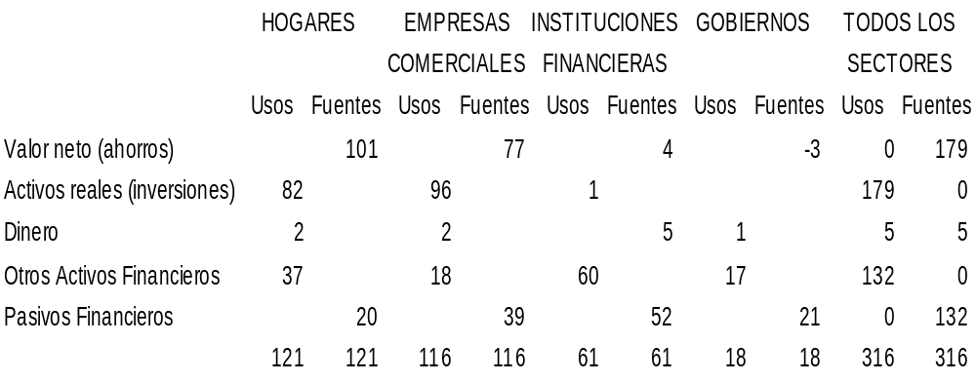
Ejemplos de Flujos de Fondos
Ejemplo 1
Prof. Santiago Roca

Slide 12
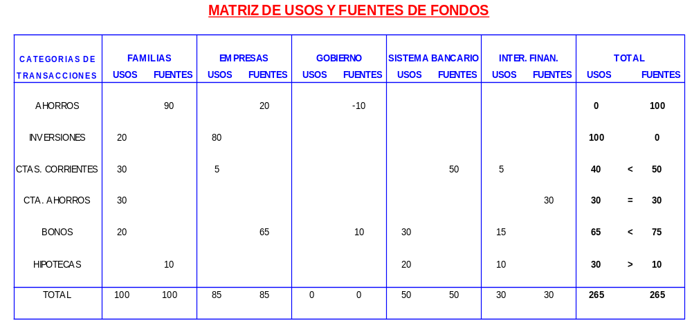
Ejemplos de Flujos de Fondos
Ejemplo 2
Prof. Santiago Roca

Slide 13
PERU: Flujo de Fondos
Información disponible
No se cuenta con una matriz de fuentes y usos de fondos.
La información más reciente corresponde a la Conasev (1988-1991) y presenta sólo información parcial. Su elaboración es muy amplia y requiere de muchos colaboradores.
Actualmente la Conasev, el BCR y la Superintendencia de Banca y Seguros están realizando estudios para elaborar la tabla correspondiente.
En otros países, esta tabla se publica trimestralmente y es una guía muy preciada para los participantes de los mercados financieros.
Prof. Santiago Roca

Slide 14
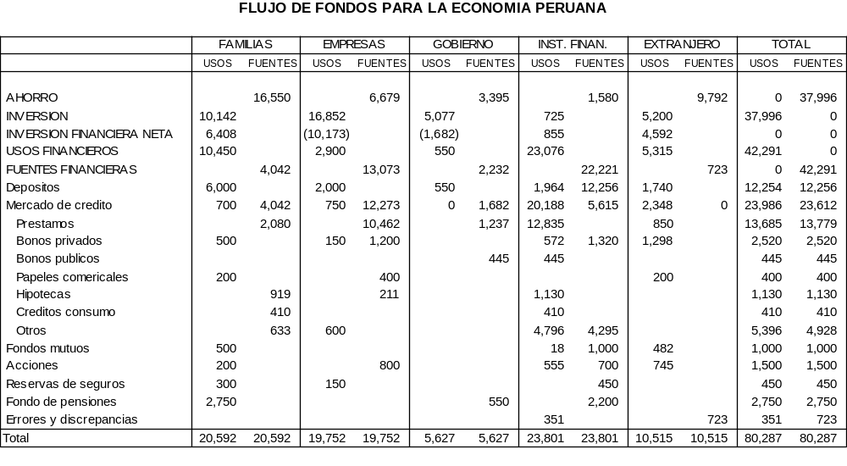
Flujo de Fondos para la Economía Peruana
Prof. Santiago Roca

